Slide 1
4. Regressió lineal i logística

Slide 2
Conceptes previs: Variables dependents i independents
Les variables dependent i independent són les dues variables principals de qualsevol experiment o investigació. La independent (VI) és la que canvia o és controlada per estudiar-ne els efectes en la variable dependent (VD). La dependent és la variable que s'investiga i es mesura.
Vídeo de suport: Descripció variables independents i dependents

Slide 3
Introducció a la regressió lineal
En estadístiques, regressió lineal és una aproximació per modelar la relació entre una variable escalar dependent “y” i una o més variables explicatives (independents) anomenades amb “X”.
En una forma més senzilla d’explicar, el que farem és “dibuixar una recta” que ens indicarà la tendència d'un conjunt de dades contínues.

Slide 4
Introducció a la regressió Lineal
La formula de la recta és per la regressió lineal simple és Y = mX + b on X és la variable independent, m la pendent de la recta (el valor que s’ha de predir) i b la constant o també coneguda com el “punt de tall amb l'eix Y” a la gràfica (quan X=0) .
Recordem que els algorismes de Machine Learning Supervisats, aprenen per ells mateixos i en aquest cas a obtenir automàticament aquesta “recta” que busquem amb la tendència de predicció.
Per fer-ho, es mesura l'error pel que fa als punts d'entrada i el valor “Y” de sortida real. L'algorisme haurà de minimitzar el cost d'una funció d'error quadràtic i aquests coeficients correspondran a la òptima recta.

Slide 5
Assumpcions de la regressió Lineal
Relació Lineal: Les variables independents tenen una relació lineal amb la variable dependent.
Homoscedasticitat: La variabilitat dels errors és constant a través de totes les prediccions.
Independència d'Errors: Els errors en les prediccions són independents entre si.
Normalitat dels Errors: Els errors del model segueixen una distribució normal.
No Multicolinealitat: Les variables independents no estan excessivament correlacionades.

Slide 6
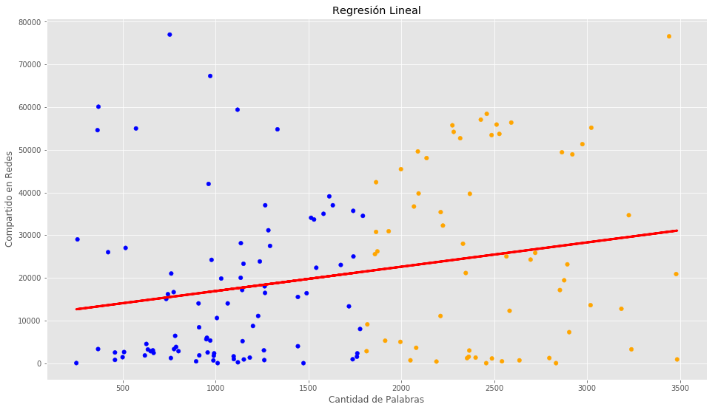
Exemple de regressió lineal simple

Slide 7
Què passa si tinc dues o més variables independents? La formula ja no serveix?

Slide 8
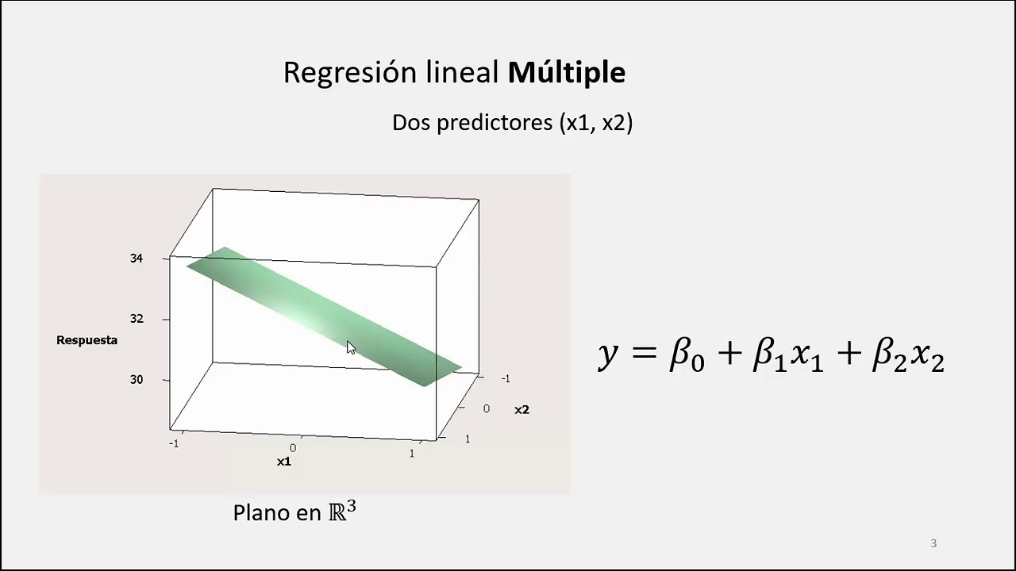
Regressió lineal múltiple
La nova fórmula es converteix en: Y = b + m₁X₁ + m₂X₂ + … m_{n}X_{n}

Slide 9
Regressió lineal múltiple
Aquí disposem de moltes variables, per tant, haurem d'intentar posar només les millors i que permetin predir millor la variable dependent.
Haurem d'analitzar quines variables afecten a la dependent. Per això podem fer la matriu de correlació per analitzar com es comporta la dependent en funció de la independent.
¡¡Nota: Afegir més variables no farà que el model sigui millor!!

Slide 10
Introducció a la regressió logística
La regressió logística és un mètode estadístic que intenta modelar la probabilitat d'una variable qualitativa binària (dos possibles valors) en funció d'una o més variables independents. La principal aplicació de la regressió logística és la creació de models de classificació binària.
S'anomena regressió logística simple quan només hi ha una variable independent i regressió logística múltiple quan n'hi ha més d'una. Depenent del context, a la variable modelada se'l coneix com a variable dependent o variable resposta, ia les variables independents com a retornors, predictors o features.

Slide 11
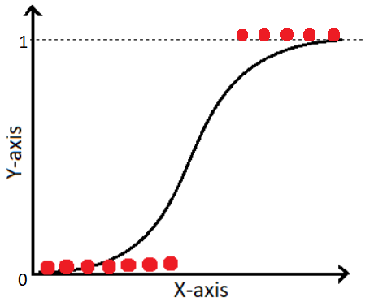
Introducció a la regressió logística
Sabent això podem dir qué la regressió logística ens permet estimar el valor de una variable binaria dependent modificant els valors de diverses variables independents.

Slide 12
Videos de referència i suport:
Variables dependents e independents: Descripció variables independents i dependents
Regressió lineal simple: Regressió lineal simple
Regressió logística i lineal: Regressió logística i comparativa amb la lineal

